Slide 1
Mobile Networks
Evolution to 5G

Slide 2
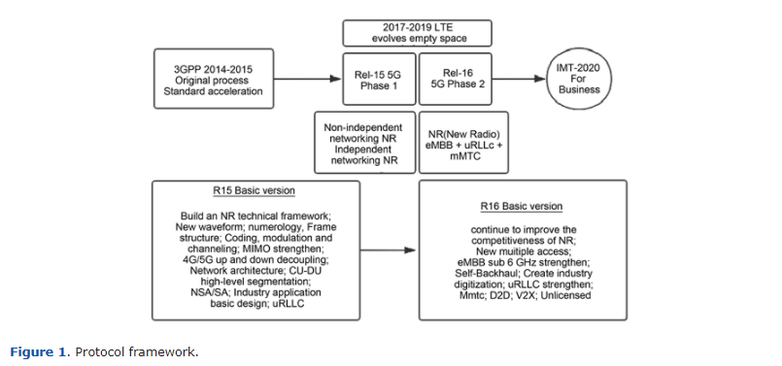

Slide 3
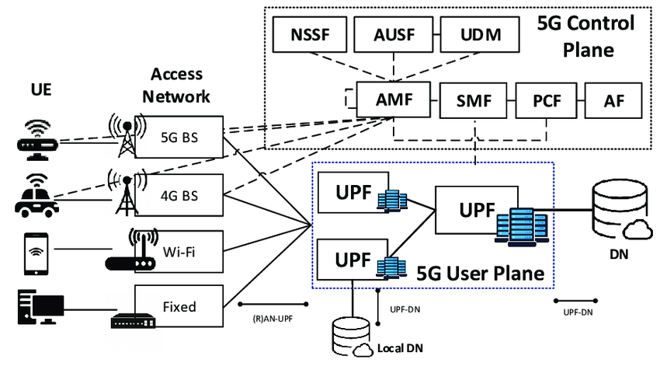

Slide 4
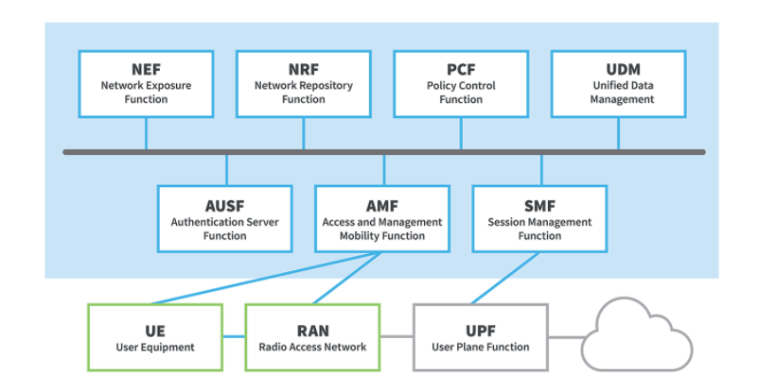

Slide 5
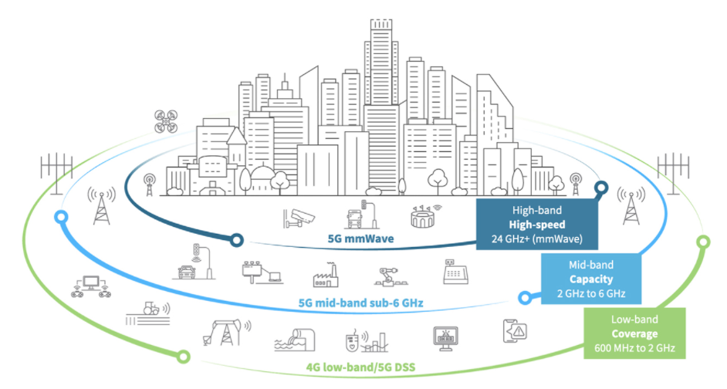
Vamos
comparar
4G com 5G

Slide 6
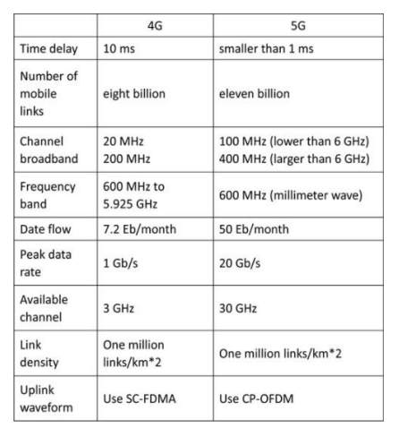
Ondas eletromagnéticas
+ Frequência + Velocidade + Dados + Largura de Banda
4G tem um encurtado espetro de frequências
5G tem um alargado espetro de frequências

Slide 7
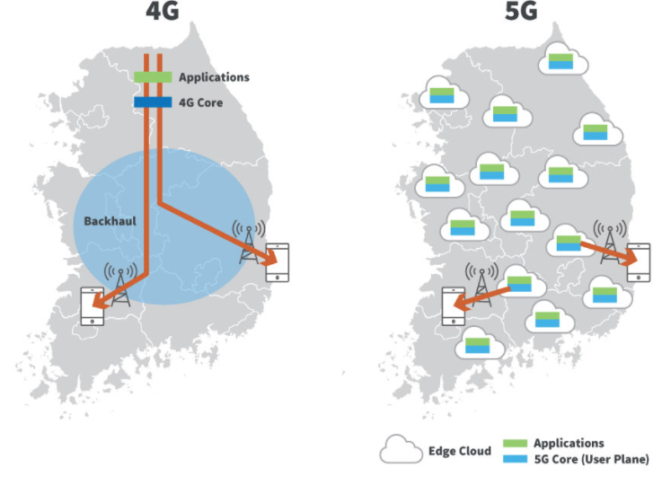

Slide 8
